Slide 1
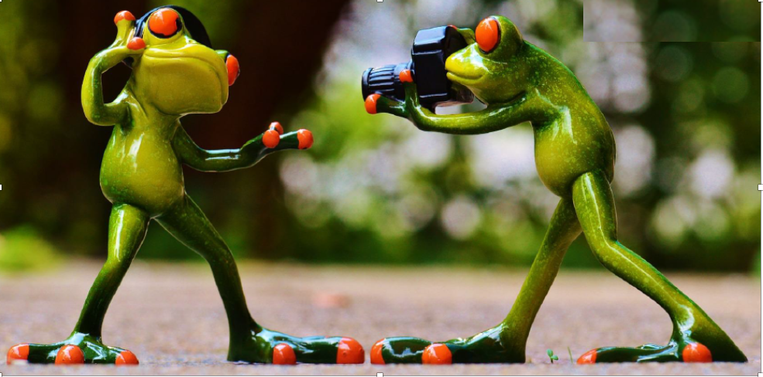
SCREEN-DANCE

Slide 2
Screen-dance er…..
… en overordnet betegnelse for dans, der har det medierede element tilfælles

Slide 3
Den konceptuelle forskel
Rum
”Live” dansebegivenhed
En scene synes bredere fortil end bagtil
Scenen har 3 dimensioner
Scenetilskueren sidder på samme plads under
”Screen”-dans
Kameraets synsfelt er ekstremt smalt fortil og bredest bagtil
Skærmen har kun 2 dimensioner
Skærmseeren kan se dansen mange steder fra

Slide 4
Den konceptuelle forskel
Tid
”Live” dansebegivenhed
Scenekroppen er bundet af fysiske love ifht. hastighed og retning
Lineær tid er et must; redigering er ikke mulig
”Screen”-dans
Skærmkroppen kan bevæges i tempi, der er umulige for scenekroppen
Lineær tid er ikke et krav;

Slide 5
Den konceptuelle forskel
Energi
”Live” dansebegivenhed
Kinæstetisk empati og/eller kommunikation er mulig
Der svedes og stønnes på scenen, idet anstrengelsen er her og nu
”Screen”-dans
Den dynamiske krop flades ud –er kinæstetisk empati og kommunikation i det hele taget mulig?
Der er mulighed for pauser, lægge ny make-up etc.
kinæstetisk sans, opfattelsen af kroppens bevægelser, position, vægt og kraft gennem sansning fra muskler, sener og led. Den kinæstetiske sans og sansningen af balance fra det indre øre arbejder her i et nært samvirke. Herved foretages en løbende kontrol og koordinering af legemets aktivitet i rummet.

Slide 6
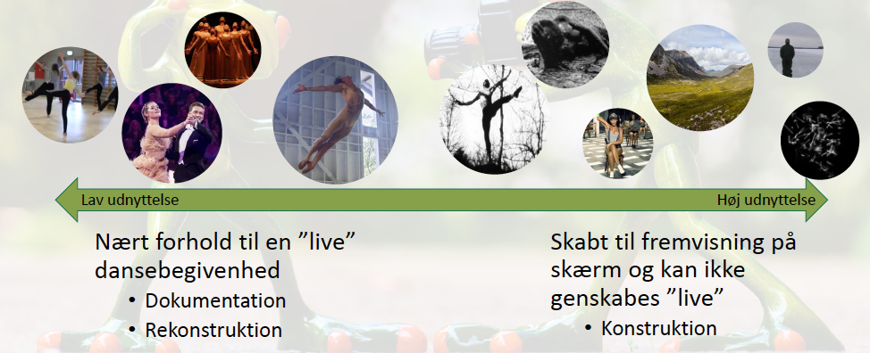
”Screen”-dansegenre
Udnyttelse af mediering

Slide 7
Et analyseskema (kamerabrug)
Kameraets indramning af det filmede
Billedets indhold
Hovedobjektet (ofte kroppen)
Øvrigt indhold (omgivelser, andre objekter, lys, farver)
Kameraets placering
Horisontalt i forhold til objektet (foran/bagved/fra siden)
Vertikalt i forhold til objektet (oppefra/nedefra)
Fra en vinkel (lav vinkel evt. frøperspektiv/fra en høj vinkel, evt. fugleperspektiv)
Billedetsstørrelse(wideshot, mid-shot, close-up)
Kameraets bevægelse
•Linsens bevægelse når kameraet er fikseret
•Fra side til side (pan, whip-pan)
•Op og ned (tilt)
•Vendt på hovedet (roll)
•Hen mod eller væk fra et objekt (zoom, crash-zoom)
•Selve kameraets bevægelse når det ikke er fikseret
•I en hvilken som helst retning horisontalt (track)
•I en lige linje op og ned (crib)
•På en ”tilfældig” eller håndholdt måde

Slide 8
Et analyseskema (redigering)
Redigeringstilgang
Fokus på tidsmæssig og/eller rumlig kontinuitet
Montage-tilgang
Klipning
(Relativ) længde af klip (lange/korte)
Overgange mellem klip
Direkte og fuldstændig overgang (cut)
Gradvis overgang (dissolve, softcut, superimposition)
Klippenes afrunding
Begyndelse
Afslutning
Rækkefølge
Sammenstillingen af klip (forskellig/samme størrelse)
Repetition
Special effects
Tidmæssig manipulation (f.eks. slowmotion)
Billedmæssig manipulation (f.eks. pixelering, forvrængning)
Lyd i forhold til billede
Lydtype
Reallyd(actuality sound)
Musik
Klipning (samtidig/ikke samtidig)

Slide 9
Analyseøvelse
Se et 60secondsdance-værk
Beskriv ”screen”-dansens filmiske (såvel som bevægelsesmæssige) elementer.
Diskutér hvilken effekt de beskrevne elementer har, og hvordan de bidrager til ”screen”-dansensudtryk.
Hvad er I kommet frem til?

Slide 10
Resten af modulet:
Gå sammen i mindre grupper og udvælg to af film fra listen der også var lektie. De to klip skal være fra forskellig genre og to grupper må ikke arbejde med de samme film
Analysere de valgfri film ud fra de analyseskemaer der er givet i dette PP.
Fremlæg jeres analyser for de andre grupper.
Hvis der er tid skal man starte med at ide-udvikle til egen screendance der skal udarbejdes efter påske.

